Slide 1

atomszerkezeti ismeretek

Slide 2
Az atomok és az elemek

Slide 3
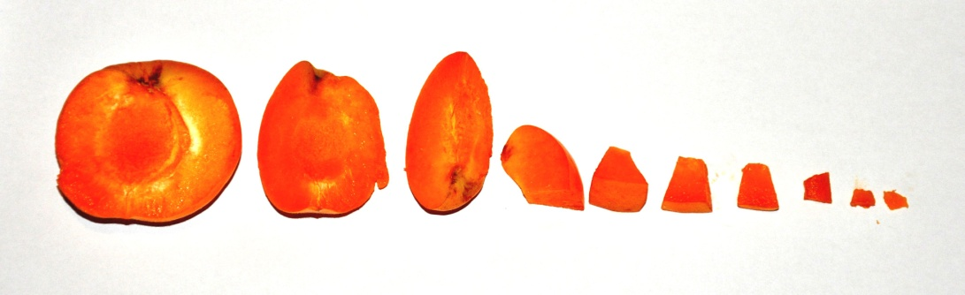
Miből épül fel a világ?
Tudod-e, hogy…
Ez már az ókori embereket is érdekelte…
Mi miből vagyunk?
Miből épülnek fel az egyes anyagok?
Egy démokritoszi kísérlet:
Démokritosz szerint az atomok az anyagok építőkövei, melyek tovább nem oszthatók.
Ha félbe vágunk egy barackot, aztán még egyszer félbe, és még egyszer, és ismét, és ismét…. Végül egy akkora darabot kapunk, amit már nem tudunk tovább felezni!
Démokritosz szerint ez az atom!

Slide 4
Mi az „ATOM”?
Tudod-e, hogy…
Valami nagyon picike…
Milyen pici az atom?
10 000 000 szénatom egy sorban ≈ 1 mm
Az atom az anyagok azon legkisebb része, amely kémiai módszerekkel tovább már nem bontható.

Slide 5
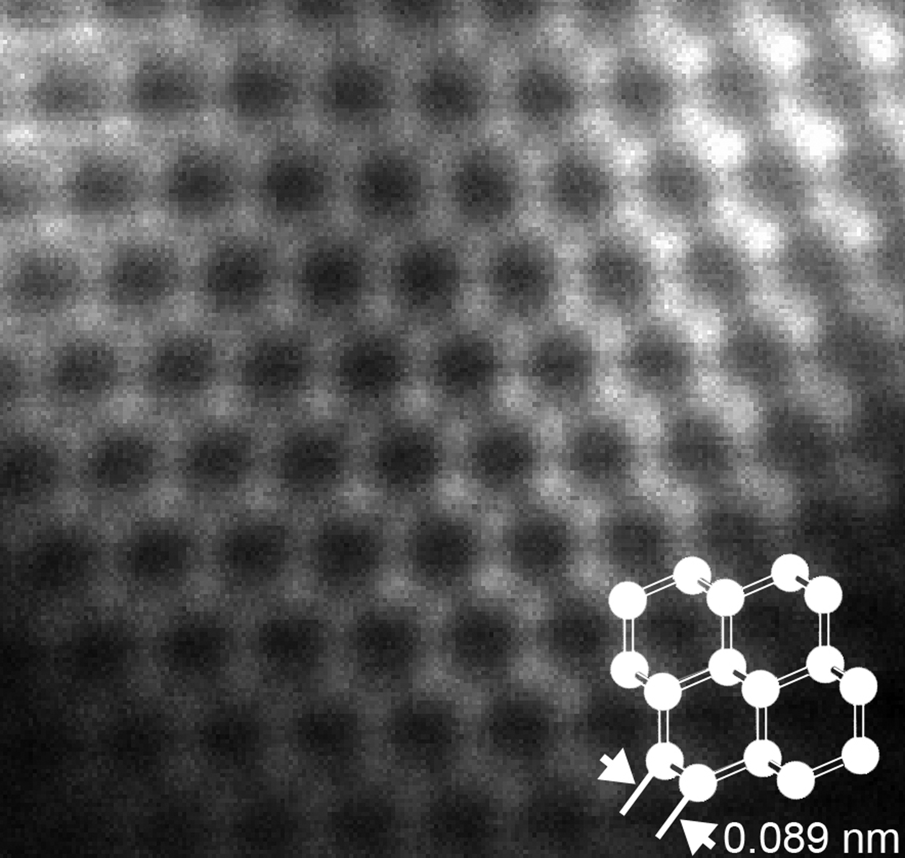
Tudod-e, hogy…
Ma már megfigyelhetők, lefényképezhetők az atomok.
Szénatomok:
Nanogyémánt ultranagyfelbontású elektronmikroszkópos képe¹
[1] Dr. Németh Péter felvétele, Magyar Kémikusok Lapja LXX. évf. 6. szám 185. old.

Slide 6
Atomok és elemek jelölése
Az elemek azonos atomokból felépülő egyszerű anyagok, melyek kémiai reakcióval nem bonthatók más anyagokra.
Az atomok és elemek jelölése vegyjellel* történik.
Pl.: szén: C
  oxigén: O
  nitrogén: N
  kén: S
*A vegyjel az atomok és elemek rövid kémiai jele.

Slide 7
Tudod-e, hogy…
Az atomok jelölése
Melyik elemnek melyik a vegyjele?
berillium |  | F
bór |  | P
bróm |  | Zn
cézium |  | B
cink |  | Br
foszfor |  | Cs
fluor |  | Fe
vas |  | Be

Slide 8
Tudod-e, hogy…
Az atomok jelölése
Honnan származik az elemek neve?
Hogyan kapták az elemek a vegyjelüket?
Notes:
Javasolt irodalom:
Bodonyi Ferenc, Dr. Pitter György, Kémiai összefoglaló, 7. javított kiadás 21-22. oldal (Műszaki Könyvkiadó)
Inzelt György, Kalandozások a kémia múltjában és jelenében, 10. Küzdelem az elemek elnevezéséért 195-202. oldal (Vince Kiadó)
https://hu.wikipedia.org/wiki/K%C3%A9miai_elemek_nev%C3%A9nek_etimol%C3%B3gi%C3%A1ja (2015.08.30.)

Slide 9
Az atomok felépítése

Slide 10
Hogyan néz ki az ATOM?
Az atomok atommagból és elektronfelhőből álló részecskék.
atommag
elektronfelhő

Slide 11
Az atom alkotórészei
Az atommag protonokból és neutronokból épül fel.
Az atommag körül az elektronfelhő található.
Az atomokat felépítő protonokat, neutronokat és elektronokat elemi részecskéknek nevezzük.

Slide 12
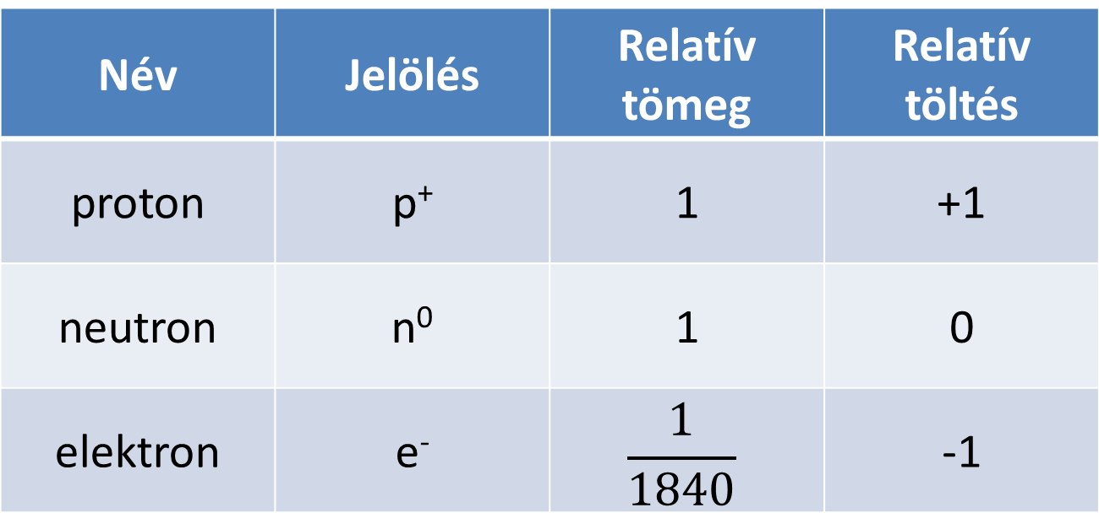
Az elemi részecskék jellemzői
Név | Jelölés | Relatív tömeg | Relatív töltés
proton | p⁺ | 1 | +1
neutron | n⁰ | 1 | 0
elektron | e⁻ | $$\frac{1}{1840}$$ | -1
*Relatív: viszonyított

Slide 13
Az atom alkotórészei
Tudod-e, hogy…
Milyen töltésű az atommag?
Pozitív!
Milyen töltésű az elektronfelhő?
Negatív!
Milyen töltésű az atom?
Semleges!

Slide 14
Az atom alkotórészei
Az atommag pozitív töltésű.
Az elektronok negatív töltésű elemi részecskék.
Az atomban lévő protonok és elektronok száma MINDIG EGYENLŐ, így az atom elektromosan semleges.

Slide 15

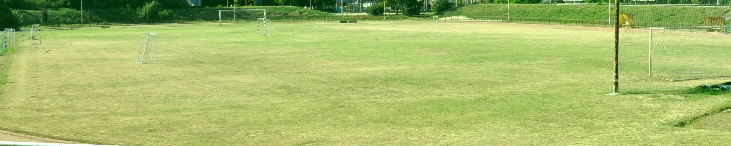
Tudod-e, hogy…
Tudod-e, hogy…
Mekkora az atom atommagja?
Hasonlat:

Slide 16
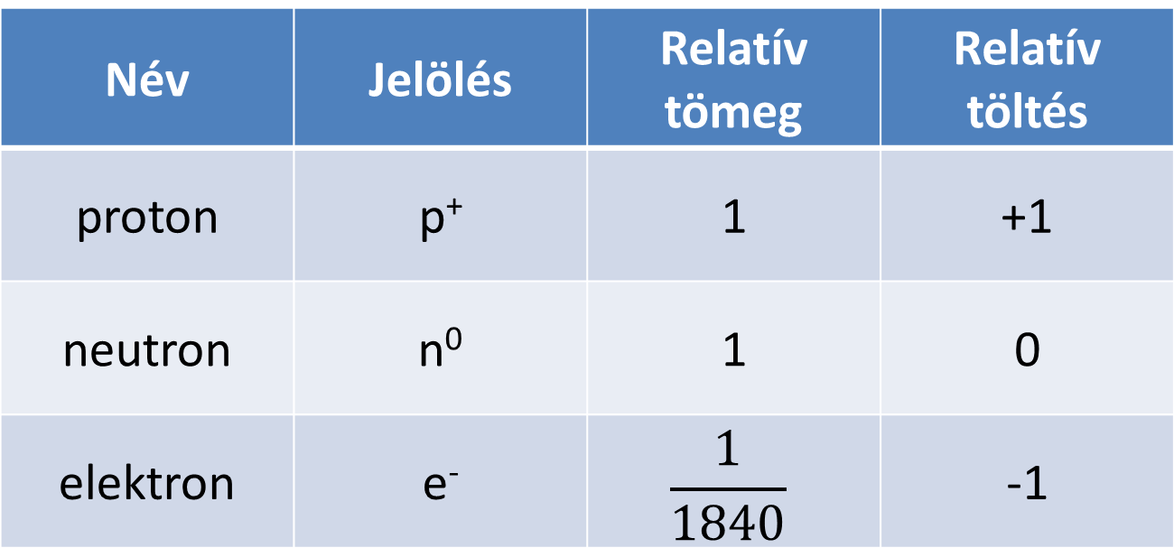
Az atommag
Név | Jelölés | Relatív tömeg | Relatív töltés
proton | p⁺ | 1 | +1
neutron | n⁰ | 1 | 0
elektron | e⁻ | $$\frac{1}{1840}$$ | -1
Az atommag mérete az elektronfelhő méretéhez képest igen kicsi, tömege azonban sokkal nagyobb az elektronok tömegénél.

Slide 17
Az atommag
A protonok száma = RENDSZÁM (jele: Z)
A protonok és neutronok számának összege = TÖMEGSZÁM (jele: A)
A protonokat és neutronokat nukleonoknak nevezzük.
12
C
tömegszám (A)
6
rendszám (Z)

Slide 18
Mire jó a rendszám?
Tudod-e, hogy…
Az atom kémiai minőségét a protonok száma határozza meg.
A rendszám meghatározza az atomok
    minőségét és
    helyét a periódusos rendszerben.
Nézzük meg a periódusos rendszert!

Slide 19
Izotópok
Sok elem esetében azonos protonszámú, de különböző neutronszámú képviselők is előfordulhatnak:
Pl.: C C C
H H H
12
13
14
6
6
6
1
2
3
1
1
1

Slide 20
Izotópok
Az IZOTÓPOK azonos rendszámú (protonszámú), de eltérő tömegszámú atomok.
Az izotópok kémiai tulajdonságai azonosak, fizikai tulajdonságai kismértékben eltérőek.

Slide 21
Az anyagmennyiség

Slide 22
Az atomok tömege
Tudod-e, hogy…
Mennyi a hidrogénatom tömege grammban?
0,000 000 000 000 000 000 000 001 67 g
És egy szénatom tömege sem sokkal több…
0,000 000 000 000 000 000 000 019 92 g

Slide 23
A relatív atomtömeg
Tudod-e, hogy…
Név | Jelölés | Tömeg (kg)
proton | p⁺ | 1, 673 ● 10⁻²⁷
neutron | n⁰ | 1, 675 ● 10⁻²⁷
elektron | e⁻ | 9, 109 ● 10⁻³¹
Hogyan tudunk ilyen kis tömegeket mérni?
Hogyan lehet ilyen kicsi számokkal dolgozni?

Slide 24

A relatív atomtömeg
Az atom tömegét az ún. relatív atomtömeggel adjuk meg.
A RELATÍV ATOMTÖMEG azt adja meg, hogy az adott atom tömege hányszor nagyobb a ¹²C izotóp tömegének az $\frac{1}{12}$részénél.

Slide 25
Tudod-e, hogy…
1-1 atom tulajdonságait kémcsőben nem tudjuk jól vizsgálni…
A kémiai reakciókban nem csupán 1-1 atom vesz részt…
Ezért bevezették az anyagmennyiség és a moláris tömeg fogalmát

Slide 26
Anyagmennyiség
Az anyagok mennyiségét a részecskék számával jellemezhetjük.
Az anyagmennyiség mértékegysége a mól.
Jele: n
6 • 10²³ db részecske = 1 mol

Slide 27
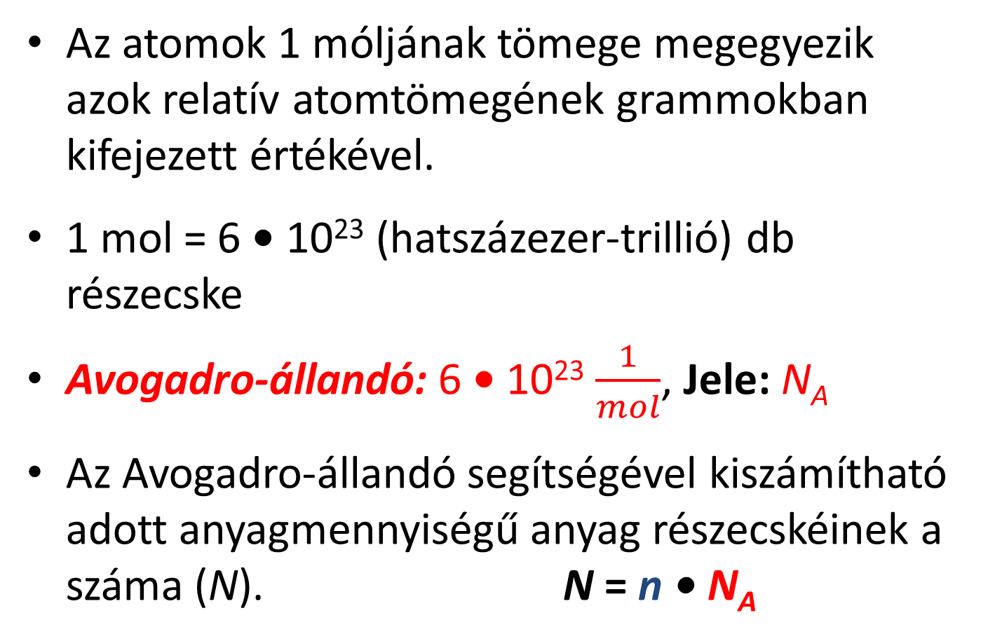
Anyagmennyiség
Az atomok 1 móljának tömege megegyezik azok relatív atomtömegének grammokban kifejezett értékével.
1 mol = 6 • 10²³ (hatszázezer-trillió) db részecske
Avogadro-állandó: 6 • 10²³ $\frac{1}{mol}$, Jele: N_{A}
Az Avogadro-állandó segítségével kiszámítható adott anyagmennyiségű anyag részecskéinek a száma (N). N = n • N_{A}

Slide 28
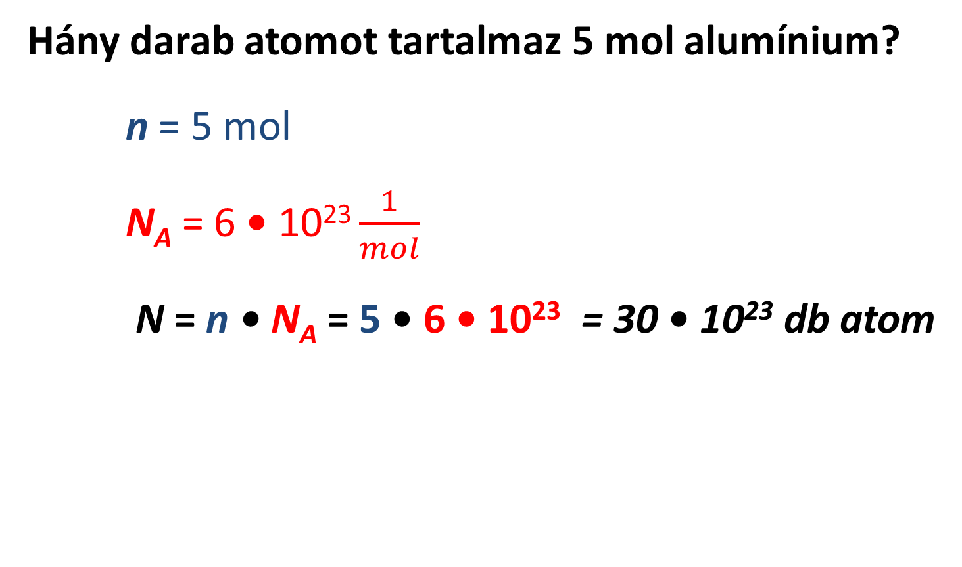
Anyagmennyiség
Tudod-e, hogy…
Hány darab atomot tartalmaz 5 mol alumínium?
    n = 5 mol
    N_{A} = 6 • 10²³ $\frac{1}{mol}$
    N = n • N_{A} = 5 • 6 • 10²³ = 30 • 10²³ db atom

Slide 29

A moláris tömeg
A MOLÁRIS TÖMEG 1 mólnyi anyagmennyiségű anyag tömege.
jele: M
mértékegysége: $\frac{g}{mol}$
A moláris tömeg és az anyagmennyiség ismeretében kiszámítható az adott anyag tömege (m). m = n • M

Slide 30
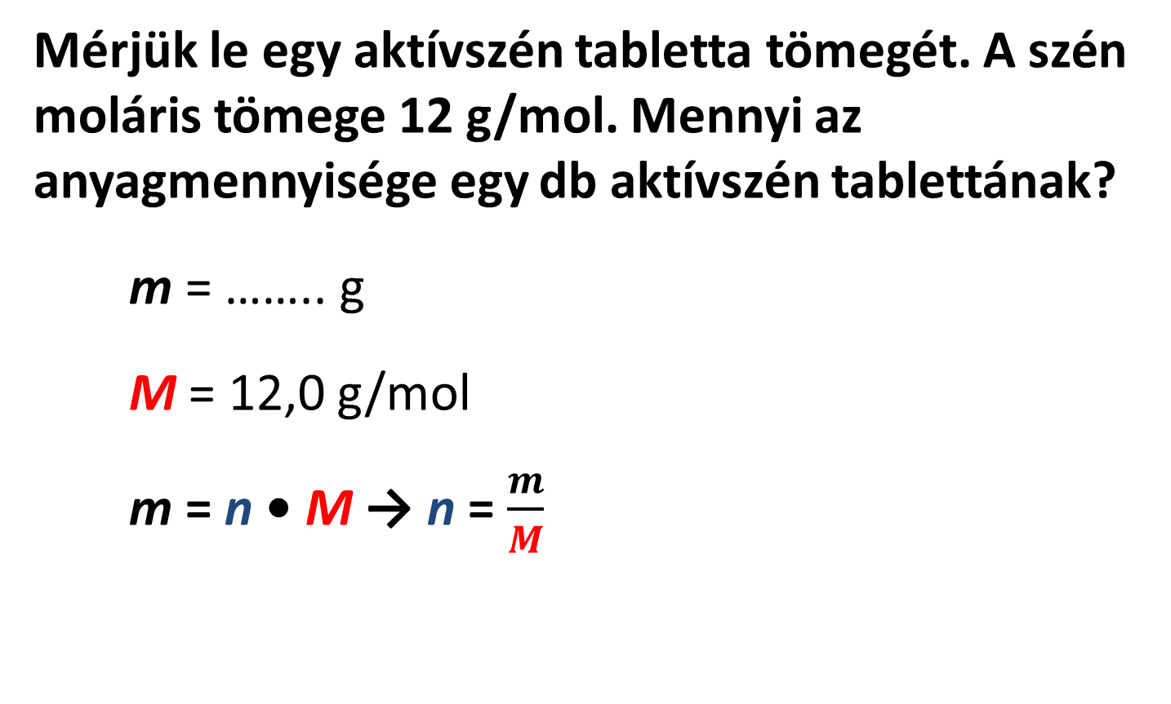
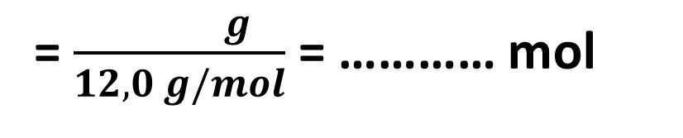
Anyagmennyiség
Tudod-e, hogy…
Mérjük le egy aktívszén tabletta tömegét. A szén moláris tömege 12 g/mol. Mennyi az anyagmennyisége egy db aktívszén tablettának?
    m = …….. g
    M = 12,0 g/mol
    m = n • M → n = $\frac{m}{M}$
= $\frac{ g}{12,0 g/mol}$ = ………… mol

Slide 31
Mit jelöl a vegyjel és a relatív atomtömeg?
A periódusos rendszerben található vegyjel jelölhet:
egy atomot
egy elemet
A periódusos rendszerben feltüntetett relatív atomtömeg jelentheti:
1 db atom relatív tömegét
1 mol (azaz 6 • 10²³ db) atom tömegét grammban

Slide 32
Tudod-e, hogy…
Mi történik, ha egy nejlonzacskóból kivágott csíkot megdörzsölünk és
  a kezünkkel közelítünk felé?
  egy elektromos töltéssel nem rendelkező tárgyhoz (pl.: asztalhoz) közelítünk vele?
  egy másik, ugyancsak megdörzsölt nejlonzacskó csíkhoz közelítjük?¹
[1] MIddle school chemistry, Chapter 4: The Periodic Table & Bonding, 248-252. old.
http://www.middleschoolchemistry.com/lessonplans/chapter4/lesson1

Slide 33
Tudod-e, hogy…
Mi történik, ha egy felfújt lufit a ruhánkhoz dörzsölünk, majd
  apró papír fecnikhez közelítjük?
  vékony vízsugárhoz közelítjük?²
És mi köze van ezeknek az atomokhoz és az elemi részecskékhez?
[2] MIddle school chemistry, Chapter 4: The Periodic Table & Bonding, 252-254. old.
http://www.middleschoolchemistry.com/lessonplans/chapter4/lesson1

Slide 34
Az elektronburok szerkezete

Slide 35
Elektronburok
Elektronburok: az térrész az atommag körül, melyen belül az elektronok 90% valószínűséggel megtalálhatóak.
atommag
elektronfelhő

Slide 36
Elektronburok
Az elektronburok szerkezetét befolyásolja:
a protonok és elektronok vonzása
az elektronok közti taszítóerő
az elektronok mozgása
Az energiaminimum elve:
Az elektronok a lehető legkisebb energiájú szabad helyet foglalják el az atomban.

Slide 37
Elektronhéjak
Tudod-e, hogy…
A közel azonos energiájú elektronok héjakat alkotnak.
A héjak jelölése: K, L, M, N, O
elektronfelhő
atommag
1. héj (K)
2. héj (L)
3. héj (M)
Miért pont K-val kezdődik a héjak jelölése?
Notes:
Javasolt irodalom:
http://education.jlab.org/qa/historyele_02.html (2015.08.30.)

Slide 38
Elektronhéjak
Tudod-e, hogy…
Ha egy atomban több elektron van, akkor az elektronok nem lehetnek akárhol…
… még egy elektronhéjon belül sem.
Az elektronok közti taszítóerő miatt az egyes héjakon lévő elektronok maximális száma meghatározott.
A magtól távolabb lévő héjakon több elektron fér el.

Slide 39
Elektronhéjak
Az elektronhéjak sorszáma | Az elektronhéjak jele | Az elektronok maximális száma
1. | K | 2 • 1² = 2
2. | L | 2 • 2² = 8
3. | M | 2 • 3² = 18
… | … | …
n. |  | 2 • n²
Az n. héjon maximálisan 2n² elektron helyezkedhet el.

Slide 40
Elektronhéjak
Telített héj: az adott héjon maximális számú elektron tartózkodik.
Telítetlen héj: az adott héjon kevesebb az elektronok száma a maximálisan lehetségesnél.

Slide 41
Alapállapot – gerjesztett állapot
  Alapállapotú atom:
  Az elektronok az atommaghoz legközelebbi elektronhéjakon helyezkednek el.
  Gerjesztett állapotú atom:
  Egy, vagy több elektron távolabb van az atommagtól, mint alapállapotban.

Slide 42
Vegyértékelektronok és atomtörzs
A kémiai reakciókban nem minden elektron vesz részt…
Vegyérték elektronok:
azok az elektronok, amelyek a kémiai reakciókban részt vesznek.
Atomtörzs: atommag + nem vegyértékelektronok

Slide 43
A periódusos rendszer

Slide 44
Egy kis kémiatörtént…
Tudod-e, hogy…
  Dalton (1808): bevezette a relatív atomtömeg fogalmát (H, O, N, C, S, P; H=1)
  Milyen kapcsolat van az egyes elemek atomtömegei között?
  Mengyelejev : az elemeket növekvő atomtömeg szerint sorba téve ismétlődő szabályszerűség van a kémiai és a fizikai tulajdonságokban.

Slide 45
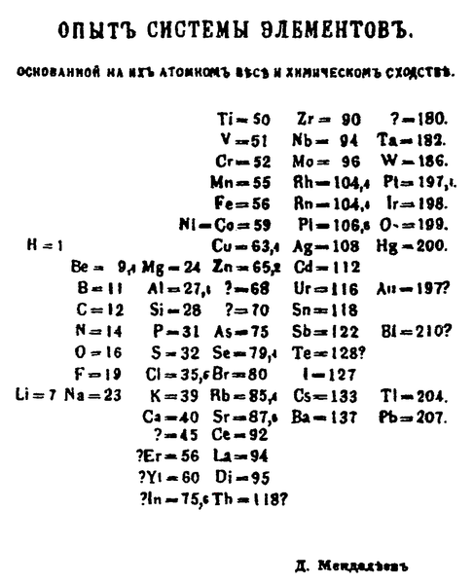
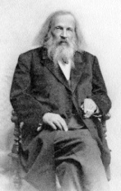
Mengyelejev periódusos rendszere
1869-ben publikálta a periódusos rendszert.
A két kép forrása: https://hu.wikipedia.org/wiki/Dmitrij_Ivanovics_Mengyelejev (2015-06-30)

Slide 46
Miben volt Mengyelejev különleges?
Tudod-e, hogy…
A rendszer logikája alapján meg merte változtatni az egyes elemek sorrendjét.
(Később kiderült, hogy nem a neutronok száma által is befolyásolt atomtömeg, hanem a protonok száma által megszabott elektronszám a döntő, mert az szabja meg a vegyértékelektronok számát.)
Az akkor ismert 63 elem mellett üres helyeket is hagyott.

Slide 47
Miben volt Mengyelejev különleges?
Tudod-e, hogy…
Megjósolta az oda illő új elemek létét és tulajdonságait is (pl.: ekaaluminiumnak nevezte a galliumot, ekasziliciumnak nevezte a germániumot).
  Róla nevezték el a periódusos rendszer 101-es rendszámú elemét.

Slide 48
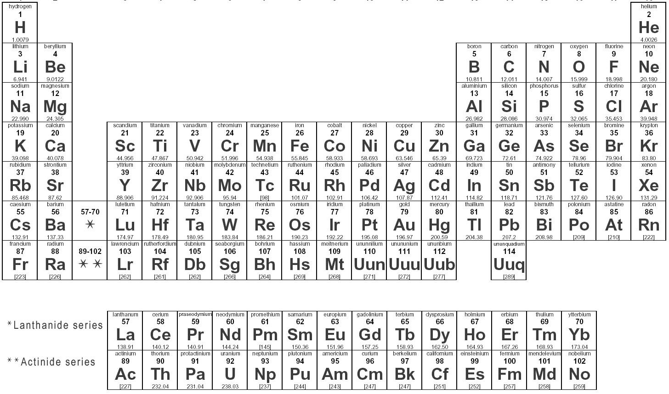
A periódusos rendszer
A periódusos rendszer forrása: https://commons.wikimedia.org/wiki/File%3APeriodic-table.jpg (2015-06-30)
By LeVanHan (Own work) [GFDL (http://www.gnu.org/copyleft/fdl.html) or CC BY-SA 3.0 (http://creativecommons.org/licenses/by-sa/3.0)], via Wikimedia Commons

Slide 49
A periódusos rendszer
A periódusos rendszerben a vízszintes sorokat periódusnak, az oszlopokat csoportoknak nevezzük.
csoport
periódus
Hány periódus, és hány csoport van a periódusos rendszerben?

Slide 50
A periódusos rendszer
Tudod-e, hogy…
Mi határozza meg az atomok helyét?
A periódusos rendszerben lévő atomok helyét a protonok száma (RENDSZÁM) és az atomok elektronszerkezete határozza meg.
Hogyan változik az atomok tömege a periódusos rendszerben?

Slide 51
A periódusos rendszer
A periódusos rendszerben a hasonló tulajdonságú elemek vannak egymás alatt.
Az elemek tulajdonságait a vegyértékelektronok száma határozzák meg.
Az azonos csoportban lévő atomok elektronhéj-szerkezete megegyezik.
csoportszám → vegyértékelektronok száma
periódusszám → elektronhéjak száma

Slide 52

A periódusos rendszer
Nemesgázszerkezet: 2 vagy 8 külső elektront tartalmazó szerkezet
Az atomok ilyen elektronszerkezet elérésére törekednek…

Slide 53
A periódusos rendszer csoportjai
1
18
H
2
14
15
16
17
13
3-12
Oxigéncsoport
Alkálifémek
Halogéncsoport
Alkáliföldfémek
Földfémek
Széncsoport
Nitrogéncsoport
Nemesgázok
Átmeneti fémek

Slide 54
A kémiai kötés

Slide 55
Kémiai kötések
A kémiai kötések erőssége alapján megkülönböztetünk elsőrendű és másodrendű kémiai kötéseket.
Elsőrendű kémiai kötések: a fémes, a kovalens és az ionos kötés.
A másodrendű kötések a részecskék között kialakuló gyenge kölcsönhatások.

Slide 56
Elsőrendű kémiai kötések

Slide 57
A kémiai kötések kialakulása
Az atomok a legkisebb energiájú állapot elérésére törekednek, s ezt a nemesgázszerkezet kialakításával érik el.
atomok → fémrács
atomok → kovalens kötésű molekulák
atomok → ionok (töltéssel rendelkező részecskék)

Slide 58
Fémes kötés és fémrács

Slide 59
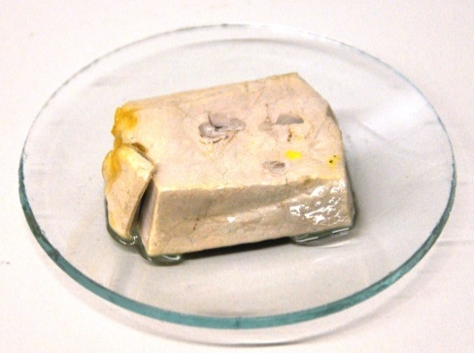
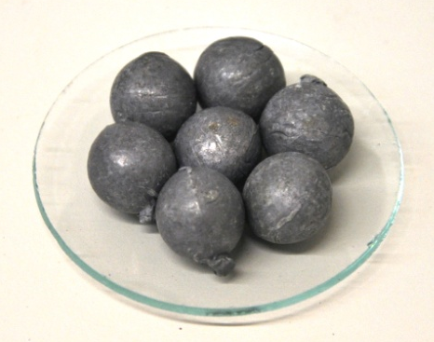
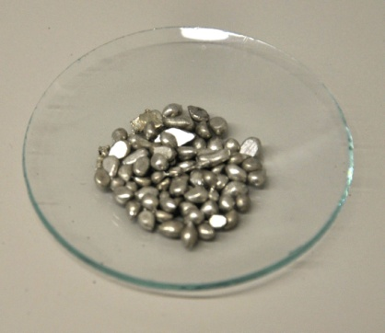
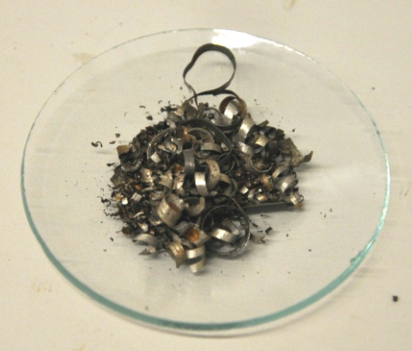
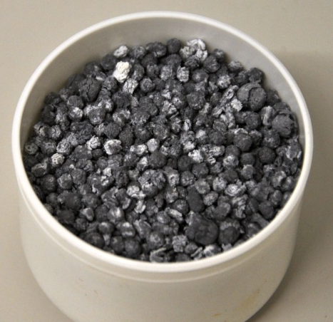
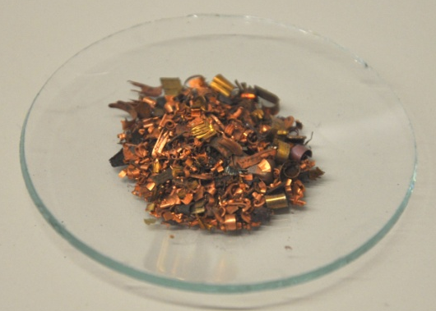
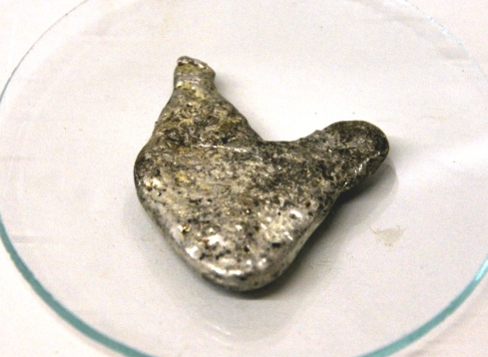
Milyen fémekkel találkozunk a mindennapi éltben?
Tudod-e, hogy…
És a laborban…?
nátrium (Na)
Ólom (Pb)
Ón (Sn)
vas (Fe)
kalcium(Ca)
réz (Cu)
ezüst (Ag)

Slide 60
Fémek a periódusos rendszerben
fémek
félfémek
nemfémek

Slide 61
A fémek általános tulajdonságai
Tudod-e, hogy…
Általában szürkés (fémes) színűek (kivéve: …
Au, Cu)
Általában szilárdak (kivéve: …
Hg).
Jól vezetik az elektromos áramot.
Jól vezetik a hőt.
Ötvözhetők, jól megmunkálhatók.
Mely fémek fordulnak elő elemi állapotban?
Notes:
Mely fémek fordulnak elő elemi állapotban?
Az ezüst, arany, réz és a higany.
Azokat a kőzeteket, ásványokat, amelyekből egy adott fém gazdaságosan kinyerhető, érceknek nevezzük. A fémércek a fémeket leggyakrabban oxidok, szulfidok, halogenidek és karbonátok formájában tartalmazzák.

Slide 62
A fémek elektronszerkezete
kevés vegyértékelektron
viszonylag távol az atommagtól
Mg
A fématomok összekapcsolódása:
A fémrács rácspontjaiban pozitív töltésű (nemesgázhéj-szerkezetű) fématomtörzsek vannak. A vegyértékelektronok a fématomtörzsek között delokalizáltan helyezkednek el.
-
-
-
-
-
-
-
-
+
+
+
-
+
+
+
-
-
-
-
-
-
-
-
-
-
-
-
+
+
+
+
-
+
-
+
-
-
-
-
-
-
+
+
+
-
+
+
+
-
-
-
-
-
-
fématomtörzsek
delokalizált elektronok
delokalizált = nem helyhez kötött

Slide 63
Kísérletezzünk fémekkel!
Vizsgáljuk meg a fémek tulajdonságait!³
Hogyan reagál a nátrium vízzel?⁴
Mit tapasztalunk, ha egy-egy kémcsőnyi sósavoldatba rendre kis darabka cinket, vasat, alumíniumot és rezet teszünk?
[3] Rózsahegyi M. és Wajand J.: Látványos kémiai kísérletek (Mozaik Oktatási Stúdio – Szeged 1999) 146. old.
[4] Rózsahegyi M. és Wajand J.: Látványos kémiai kísérletek (Mozaik Oktatási Stúdio – Szeged 1999) 147. old.

Slide 64
Kovalens kötés

Slide 65
A kémiai kötések kialakulása
Az atomok a legkisebb energiájú állapot elérésére törekednek, s ezt a nemesgázszerkezet kialakításával érik el.
atomok → fémrács
atomok → kovalens kötésű molekulák
atomok → ionok (töltéssel rendelkező részecskék)

Slide 66
Nemfémes elemek a periódusos rendszerben
fémek
félfémek
nemfémek

Slide 67
A nemfémes elemek molekulái
Hidrogén:
a világegyetem leggyakoribb eleme (a világegyetem tömegének kb. 75%-át a hidrogén teszi ki)
a hidrogén gáz színtelen, szagtalan, gyúlékony gáz
számos vegyületben megtalálható (pl.: víz)

Slide 68
A nemfémes elemek molekulái
Tudod-e, hogy…
Hogyan lehet hidrogéngázt előállítani?
vízbontással
sósavoldatba cink darabkát teszünk

Slide 69
A nemfémes elemek molekulái
Hidrogénmolekula:
A hidrogéngáz kétatomos molekulák halmaza.
+
•H
H H
H•
+
•
•
H•
+
•H
H–H
kovalens kötés
kötő
elektronpár

Slide 70
A nemfémes elemek molekulái
Molekula: olyan részecske, amelyben két vagy több atom kovalens kötéssel kapcsolódik össze.
Kovalens kötés: atomok közös elektronpárral kialakított kapcsolata.

Slide 71
A nemfémes elemek molekulái
Hidrogénmolekula:
Összegképlete:
    hidrogén molekula
    1 mol (6•10²³ db) hidrogénmolekula
    2 g hidrogén
    Az összegképlet a molekulában lévő különböző atomokat és azok számát adja meg. A számot az adott atom vegyjele után alsó idexbe tesszük.
H₂
vegyjel
index

Slide 72
A nemfémes elemek molekulái
Hidrogénmolekula:
Szerkezeti képlete:
H H
H–H
•
•

Slide 73
A nemfémes elemek molekulái
A klór-, oxigén- és nitrogénmolekula:
kétatomos molekulákat alkotnak.
Összegképletük: Cl₂, O₂, N₂
a klórban egyszeres, az oxigénben kétszeres, a nitrogén háromszoros kovalens kötés található.
kötő elektronpárok
Cl–Cl
O=O
N–N
nemkötő elektronpárok

Slide 74
Az ionos kötés és ionvegyületek

Slide 75
A kémiai kötések kialakulása
Az atomok a legkisebb energiájú állapot elérésére törekednek, s ezt a nemesgázszerkezet kialakításával érik el.
atomok → fémrács
atomok → kovalens kötésű molekulák
atomok → ionok (töltéssel rendelkező részecskék)

Slide 76
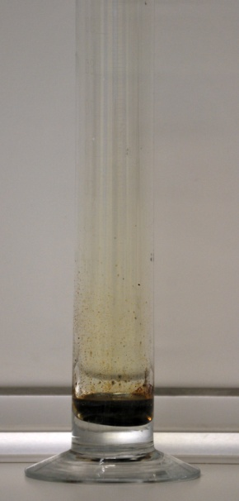

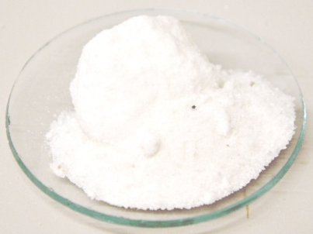
Tudod-e, hogy…
Miért reagál a fém nátrium a klórgázzal?
Milyen a nátrium és a klór elektronszerkezete?
nátrium
nátrium-klorid
klórgáz
+

Slide 77
Ionok képződése atomokból
Az atomok a legkisebb energiájú állapot elérésére törekednek, ezt leggyakrabban a nemesgázszerkezet kialakításával érik el.
atom ion
11 proton
11 elektron
semleges atom
11 proton
10 elektron
egyszeresen pozitív töltésű ion
Na
Na⁺ + e⁻

Slide 78
Ionok képződése atomokból
Az atomok a legkisebb energiájú állapot elérésére törekednek, ezt leggyakrabban a nemesgázszerkezet kialakításával érik el.
atom ion
17 proton
17 elektron
semleges atom
17 proton
18 elektron
egyszeresen negatív töltésű ion
Cl + e⁻
Cl⁻

Slide 79
Ionok képződése atomokból
A nátrium és a klór reakciója során a nátriumatom leadja a külső elektronját, s ezt a klóratom felveszi.
Na⁺ Cl⁻
Na
+
NaCl
Cl

Slide 80
Ionok képződése atomokból
Az ionok elektromos töltéssel rendelkező kémiai részecskék, melyekben a protonok és az elektronok száma különbözik.

Slide 81
Ionok képződése atomokból
Kationok: pozitív töltésű ionok
A pozitív töltésű kationok az atomokból elektron(ok) leadásával képződnek.

Slide 82
Ionok képződése atomokból
Alkáli fémek:
egyszeresen pozitív töltésű ionok képződnek (pl.: K → K⁺)
Alkáli földfémek:
kétszeresen pozitív töltésű ionok képződnek (pl.: Mg → Mg²⁺)
3. főcsoport:
pl.: Al → Al³⁺

Slide 83
Ionok képződése atomokból
Anionok: negatív töltésű ionok
A negatív töltésű anionok az atomokból elektronfelvétellel képződnek.
Az anionok jellemzően a VI. és VII. főcsoport elemeiből képződnek.

Slide 84
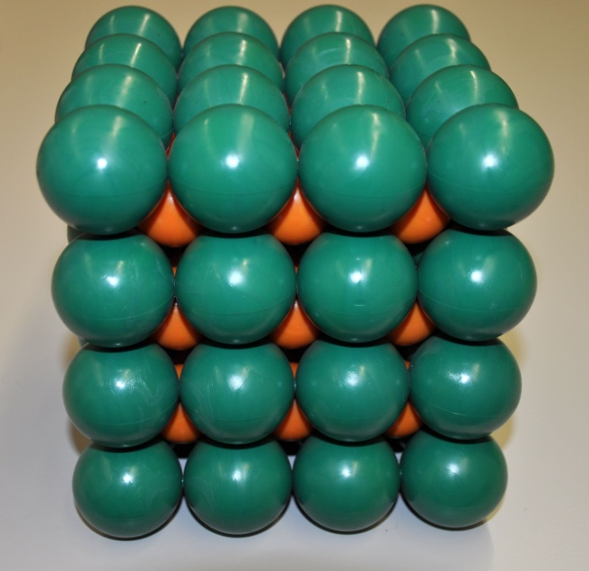
Ionok képződése atomokból
A nátrium és klór reakciója során sok-sok nátriumion és kloridion képződik.
Az ellentétes töltésű ionok vonzzák egymást, így egymás köré rendeződnek, ionkristályt alkotnak.

Slide 85
Ionok képződése atomokból
Az ionvegyületekben* az ionok arányát (és képletét) az ellentétes töltésű ionok töltésszáma szabja meg.
I. | II. | III. | IV. | V. | VI. | VII.
Li⁺ |  |  |  |  | O²⁻ | F⁻
Na⁺ | Mg²⁺ | Al³⁺ |  |  | S²⁻ | Cl⁻
K⁺ | Ca²⁺ |  |  |  |  | Br⁻
 |  |  |  |  |  | I⁻
*Ionvegyületek: az ionokból felépülő vegyületek

Slide 86
Ionok képződése atomokból
+
-
+
-
+
-
+
-
+
-
+
-
Mg²⁺
2 Cl⁻
Mg²⁺
O²⁻
2 Na⁺
S²⁻
MgCl₂
MgO
Na₂S

Slide 87
Ionok képződése atomokból
Tudod-e, hogy…
A kék és rózsaszín körök ionokat jelölnek. Milyen ionok jelét írhatjuk az üres körökbe?
Egy lehetséges megoldás:
Cl⁻
Al³⁺
K⁺
F⁻
Mg²⁺
S⁻
Br⁻
Ca²⁺
Br⁻
Cl⁻
Cl⁻
A fenti ionok összegképlete:
AlCl₃
KF
MgS
CaBr₂

Slide 88
Ionok képződése atomokból
Az ionkristályban a pozitív és negatív töltések száma megegyezik.
Név | Kation | Anion | Képlet | Ionok aránya
Nátrium-klorid | Na⁺ | Cl⁻ | NaCl | 1:1
Magnézium-oxid | Mg²⁺ | O²⁻ | MgO | 1:1
Kalcium-klorid | Ca²⁺ | 2 Cl⁻ | CaCl₂ | 1:2
Alumínium-klorid | Al³⁺ | 3 Cl⁻ | AlCl₃ | 1:3

Slide 89
Ionok képződése atomokból
Az ionkristályban a pozitív és negatív töltések száma megegyezik.
Na⁺ + Cl⁻ = NaCl
1 mol nátriumion + 1 mol kloridion = 1 mol nátrium-klorid
23 g + 35,5 g = 58,5 g

Slide 90
Ionvegyületek jellemzői
Az ionkristályos anyagok:
szobahőmérsékleten szilárdak
magas az olvadás- és forráspontjuk
ridegek, törékenyek
vízben többnyire jól oldódnak
szilárd halmazállapotban nem vezetik az elektromos áramot
olvadékuk és vizes oldatuk vezeti az elektromos áramot

Slide 91
KÖSZÖNÖM
A FIGYELMET!

